Slide 1
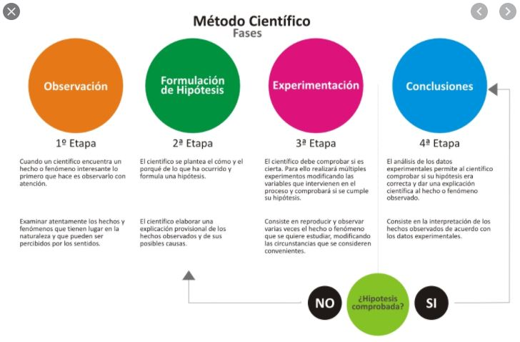
MÉTODO CIENTÍFICO

